Slide 1
Addition and Subtraction

Slide 2
1) 8374 - 2394= 9) 7362 - 3823=
2) 4592 - 1932= 10) 5323 - 2114=
3) 6231 - 938= 11) 9827 – 2834=
4) 4527 - 3290= 12) 2837 – 1384=
5) 9423 - 3428= 13) 7364 – 3849=
6) 2394 - 1293= 14) 5692 – 2019=
7) 7394 - 2934= 15) 7119 – 3856=
8) 9384 - 1232= 16) 3945 – 1394=

Slide 3
1) 4837 + 3928= 9) 2948 + 5632=
2) 3874 + 2193= 10) 1476 + 6743=
3) 1993 + 5673= 11) 3948 + 2934=
4) 2934 + 4839= 12) 2934 + 1234=
5) 8734 + 2394= 13) 8173 + 8273=
6) 2345 + 893= 14) 7283 + 4563=
7) 4934 + 1342= 15) 6283 + 2945=
8) 7293 + 1932= 16) 3984 + 4956=

Slide 4
Multiplication and Division

Slide 5
1)543 x 35=
2)262 x 24=
3)843 x 37=
4)925 x 36=
5) 327 x 42=
6)836 x 64=
7) 7654 x 26=
8) 4237 x 52=

Slide 6
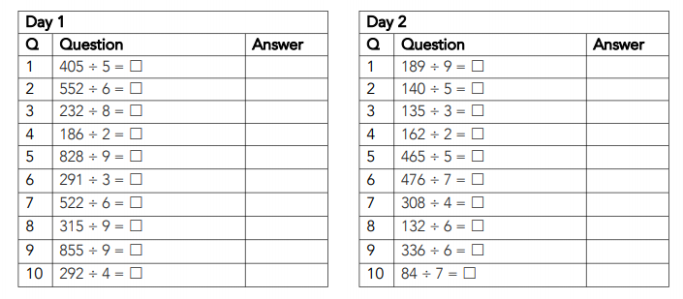

Slide 7
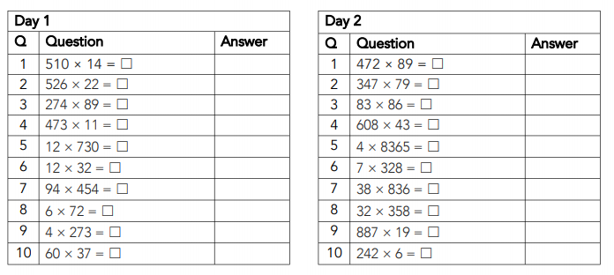

Slide 8
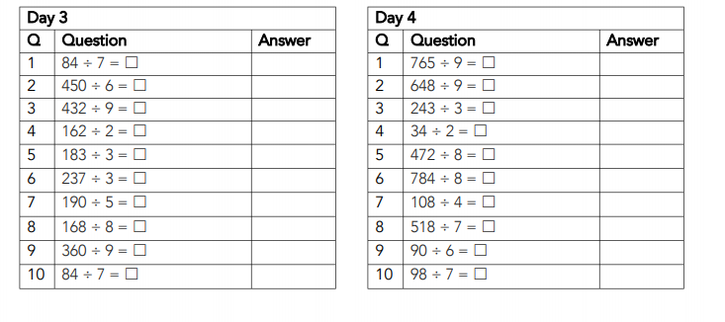

Slide 9
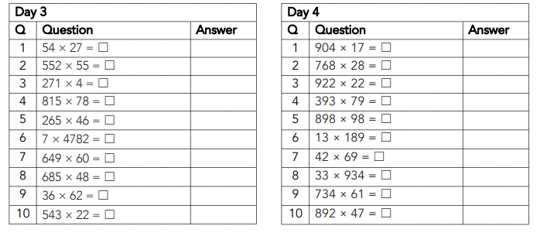

Slide 10
1) 234 x 10= 9) 6728 x 10=
2) 92 x 10= 10) 4723 x 10=
3) 25 x 10= 11) 938 x 10=
4) 837 x 10= 12) 1398 x 10=
5) 283 x 10 13) 829 x 10=
6) 923 x 10= 14) 2983 x 10=
7) 621 x 10= 15) 928 x 10=
8) 9231 x 10= 16) 8293 x 10=
17) 23 x 10=
18)12 x 10=
19) 282 x 10=
20) 928 x 10=
21) 112 x 10
22) 7263 x 10=
23) 6213 x 10=
24) 883 x 10=

Slide 11
1) 189 x 100= 9) 3 x 100= 17) 294 x 1000=
2) 389 x 100= 10) 9899 x 100= 18) 12 x 1000=
3) 9 x 100= 11) 7622 x 100= 19) 1 x 1000=
4) 5632 x 100= 12) 1823 x 100= 20) 40 x 1000=
5) 82 x 100= 13) 89 x 100= 21) 77 x 1000=
6) 392 x 100= 14) 2893 x 100=
7) 456 x 100= 15) 1923 x 100=
8) 8521 x 100= 16) 283 x 100

Slide 12
1) 200 x 2= 9) 600 x 80=
2) 200 x 4= 10) 700 x 40=
3) 200 x 30= 11) 900 x 60=
4) 200 x 80= 12) 500 x 40=
5) 200 x 60= 13) 600 x 60=
6) 900 x 5= 14) 300 x 40=
7) 300 x 3= 15) 900 x 90=
8) 400 x 50= 16) 700 x 300=

Slide 13
1) 400 x 2= 9) 300 x 80=
2) 200 x 70= 10) 400 x 40=
3) 200 x 10= 11) 900 x 20=
4) 300 x 90= 12) 600 x 40=
5) 400 x 60= 13) 700 x 60=
6) 600 x 5= 14) 900 x 10=
7) 400 x 30= 15) 800 x 50=
8) 700 x 50= 16)800 x 70=

Slide 14
Division

Slide 15
1) 58 / 2= 9) 62 / 2=
2) 44 / 2= 10) 102 / 2=
3) 82 / 2= 11) 28 / 2=
4) 80 / 2= 12) 88 / 2=
5) 76 / 2= 13) 90 / 2=
6) 38 / 2= 14) 72 / 2=
7) 94 / 2= 15) 84 / 2=
8) 38 / 2= 16) 134 / 2=
/ = ÷

Slide 16
Place Value

Slide 17
Round these numbers to the nearest 100
1) 2234 2) 9283 3) 3411 4) 1892
5) 76,384 6) 23,342 7) 234,938 8) 38,188
9) 983,234 10) 45,222 11) 9384 12) 12,384
13) 67,234 14) 892,345 15) 2335 16) 89,234
17) 3234 18) 76,987 19) 6890 20) 10,384

Slide 18
Round these numbers to the nearest 10,000
1) 322,273 2) 22,283 3) 34,872
4) 123,342 5) 19,283 6) 18,374
7) 92,342 8) 42,685 9) 13,485
10) 48,253 11)992,345 12) 1,384,235

Slide 19
Decimals

Slide 20
1) 3.45 + 7.89 = 9) 12.34 + 56.47=
2) 9.34 + 4.56= 10) 73.34 + 56.78=
3) 3.47 + 8.34= 11) 78.39 + 3.4=
4) 1.23 + 4.35= 12) 9.23 + 5.67=
5) 6.34 + 5.64= 13) 2.39 + 6.38=
6) 7.23 + 3.26= 14) 1.28 + 9.03=
7) 1.56 + 7.86= 15) 2.87 + 1.34=
8) 23.56 + 12.83= 16) 6.84 + 8.45=

Slide 21
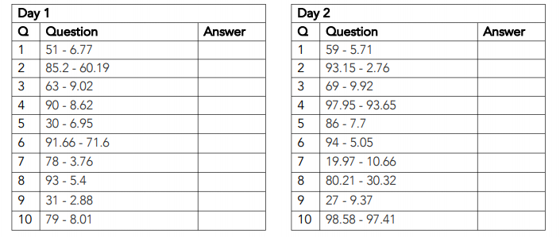

Slide 22
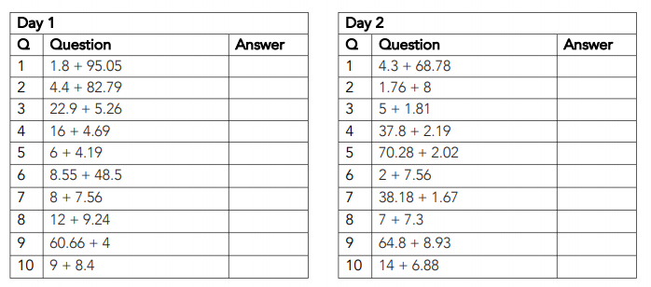

Slide 23
1) 2.2 x 10= 9) 23.6 x 10=
2) 1.4 x 10= 10) 4.37 x 10=
3) 8.2 x 10= 11) 62.31 x 10=
4) 4.34 x 10= 12) 9.23 x 10=
5) 3.5 x 10=
6) 21.4 x 10=
7) 1.12 x 10=
8) 4.77 x 10=

Slide 24
1) 2.3 x 100= 9) 2.56 x 100=
2) 3.4 x 100= 10) 41.7 x 100=
3) 8.22 x 100= 11) 6.21 x 100=
4) 9.34 x 100= 12) 6.789 x 100=
5) 34.5 x 100=
6) 2.34 x 100=
7) 11.3 x 100=
8) 45.7 x 100=

Slide 25
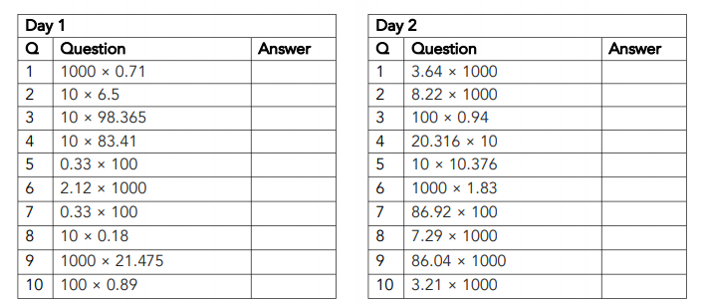

Slide 26
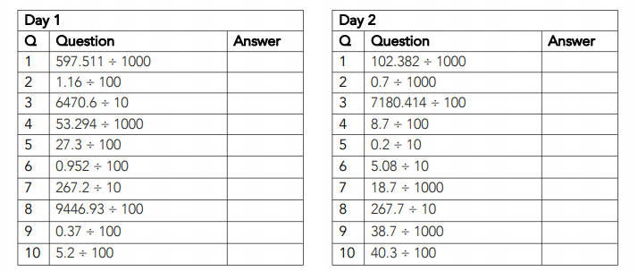

Slide 27
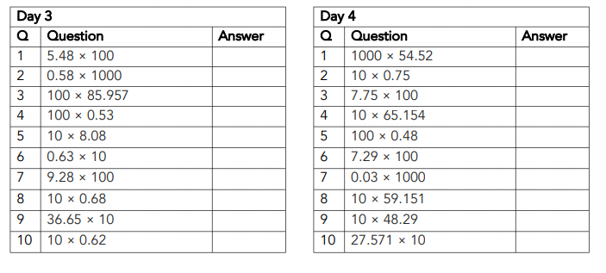

Slide 28
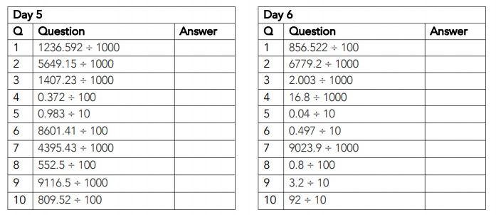

Slide 29
Fractions

Slide 30
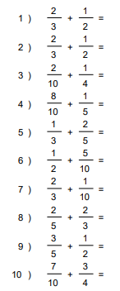
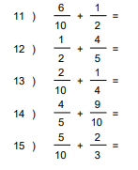

Slide 31
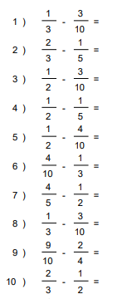
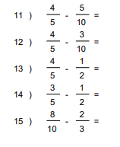

Slide 32
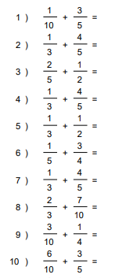
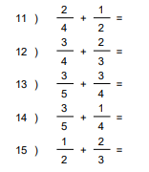

Slide 33
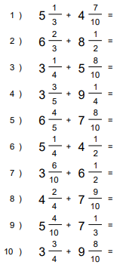

Slide 34
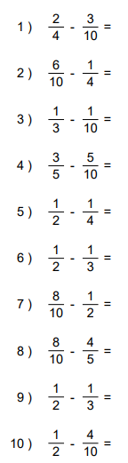
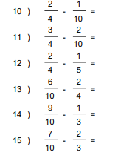

Slide 35
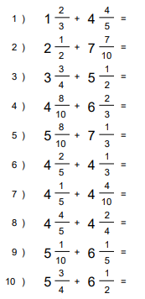

Slide 36
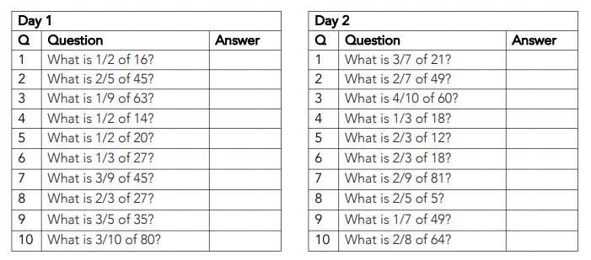

Slide 37
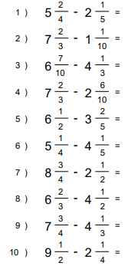

Slide 38
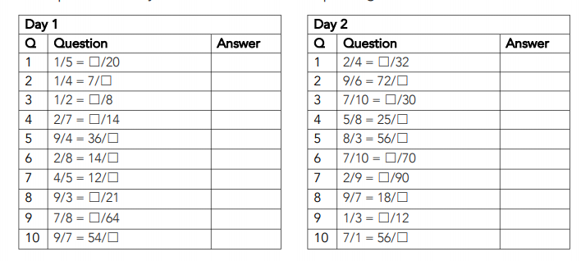

Slide 39
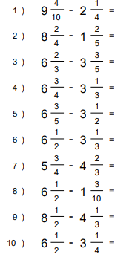

Slide 40
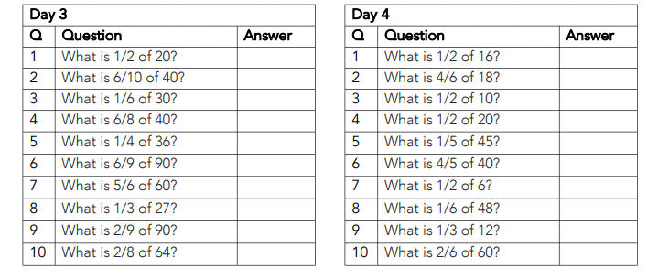

Slide 41
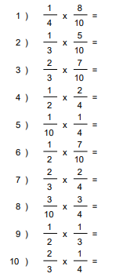
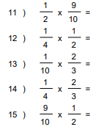

Slide 42
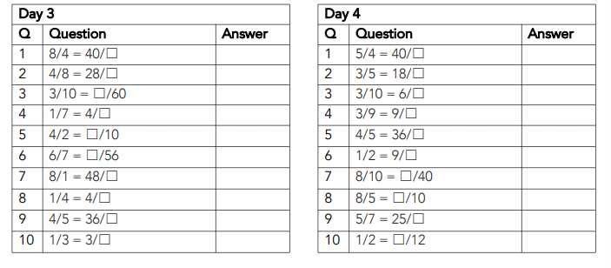

Slide 43
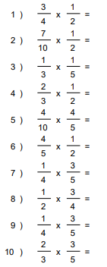
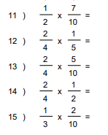

Slide 44
Percentages

Slide 45
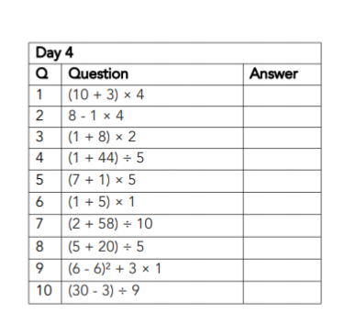
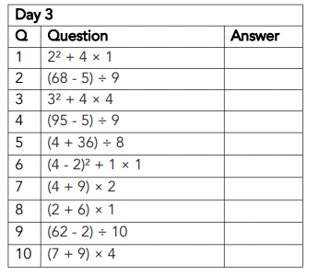
BIDMAS

Slide 46
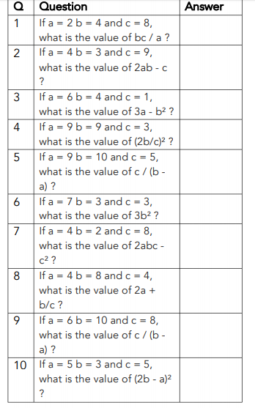
Algebra

Slide 47
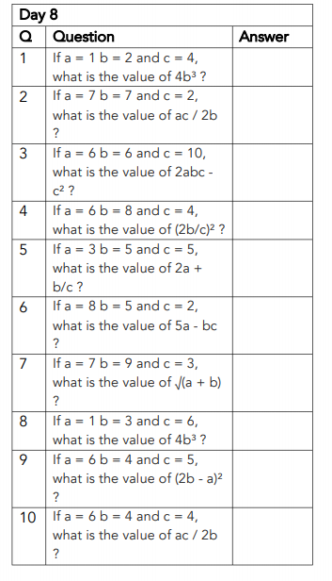

Slide 48
Time

Slide 49
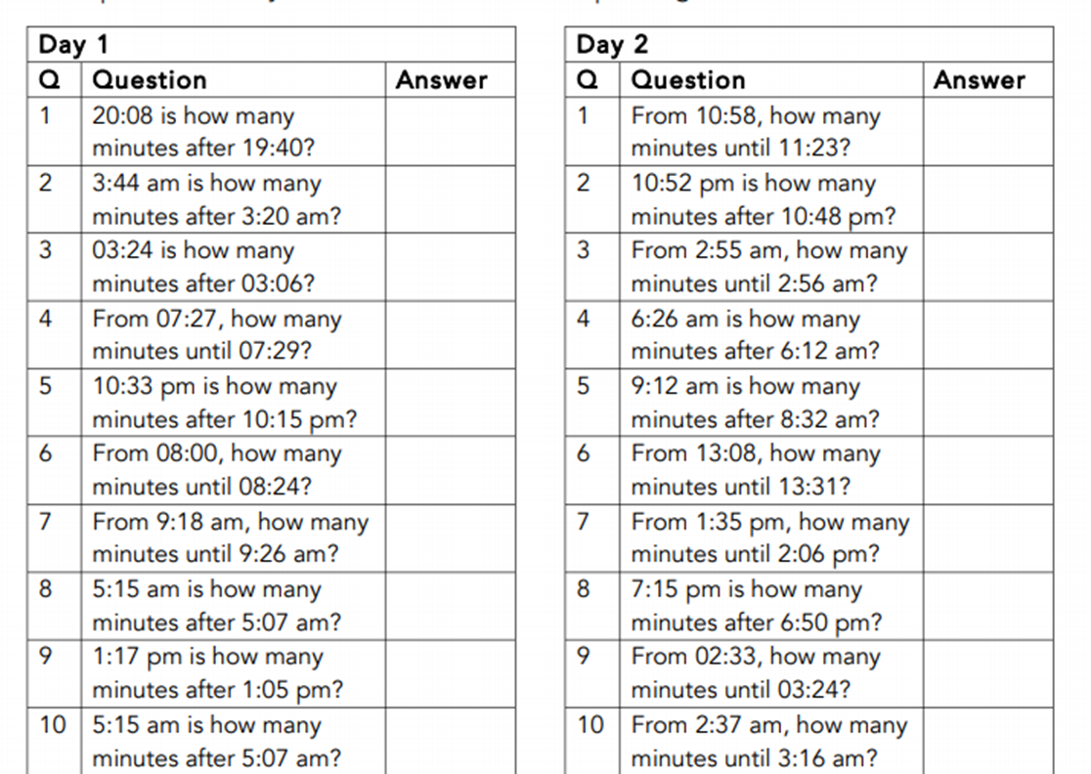

Slide 50
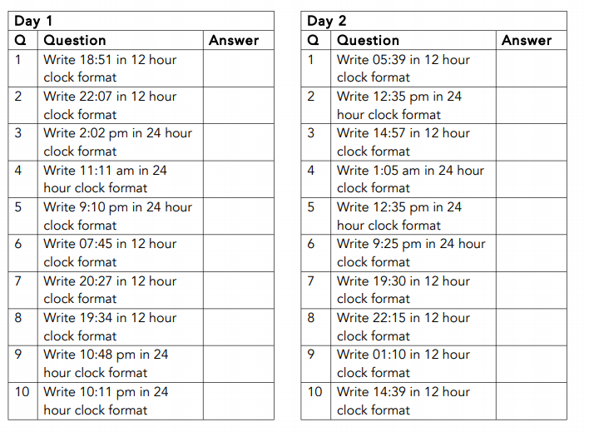

Slide 51
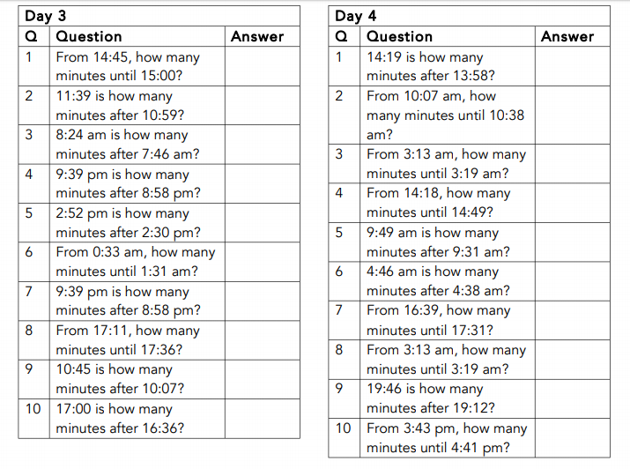

Slide 52


